Slide 1
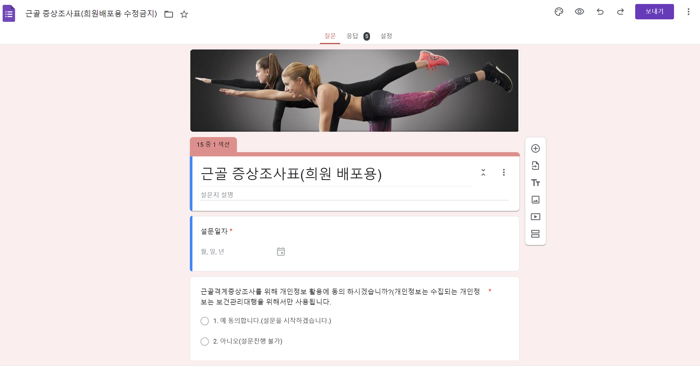
거래처에 링크 보낼 시 클릭

Slide 2
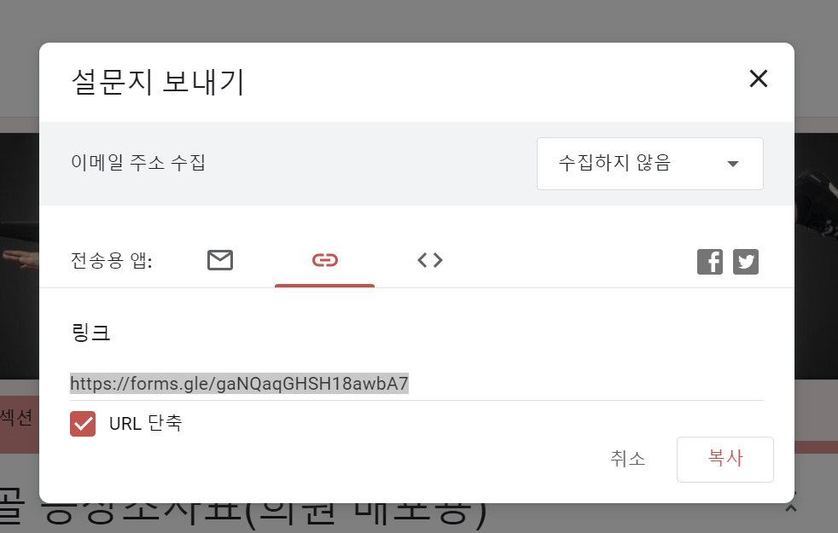
1
2
1번 클릭하여 링크주소 생성 후 URL단축 클릭 한후 복사하여 링크 배포

Slide 3
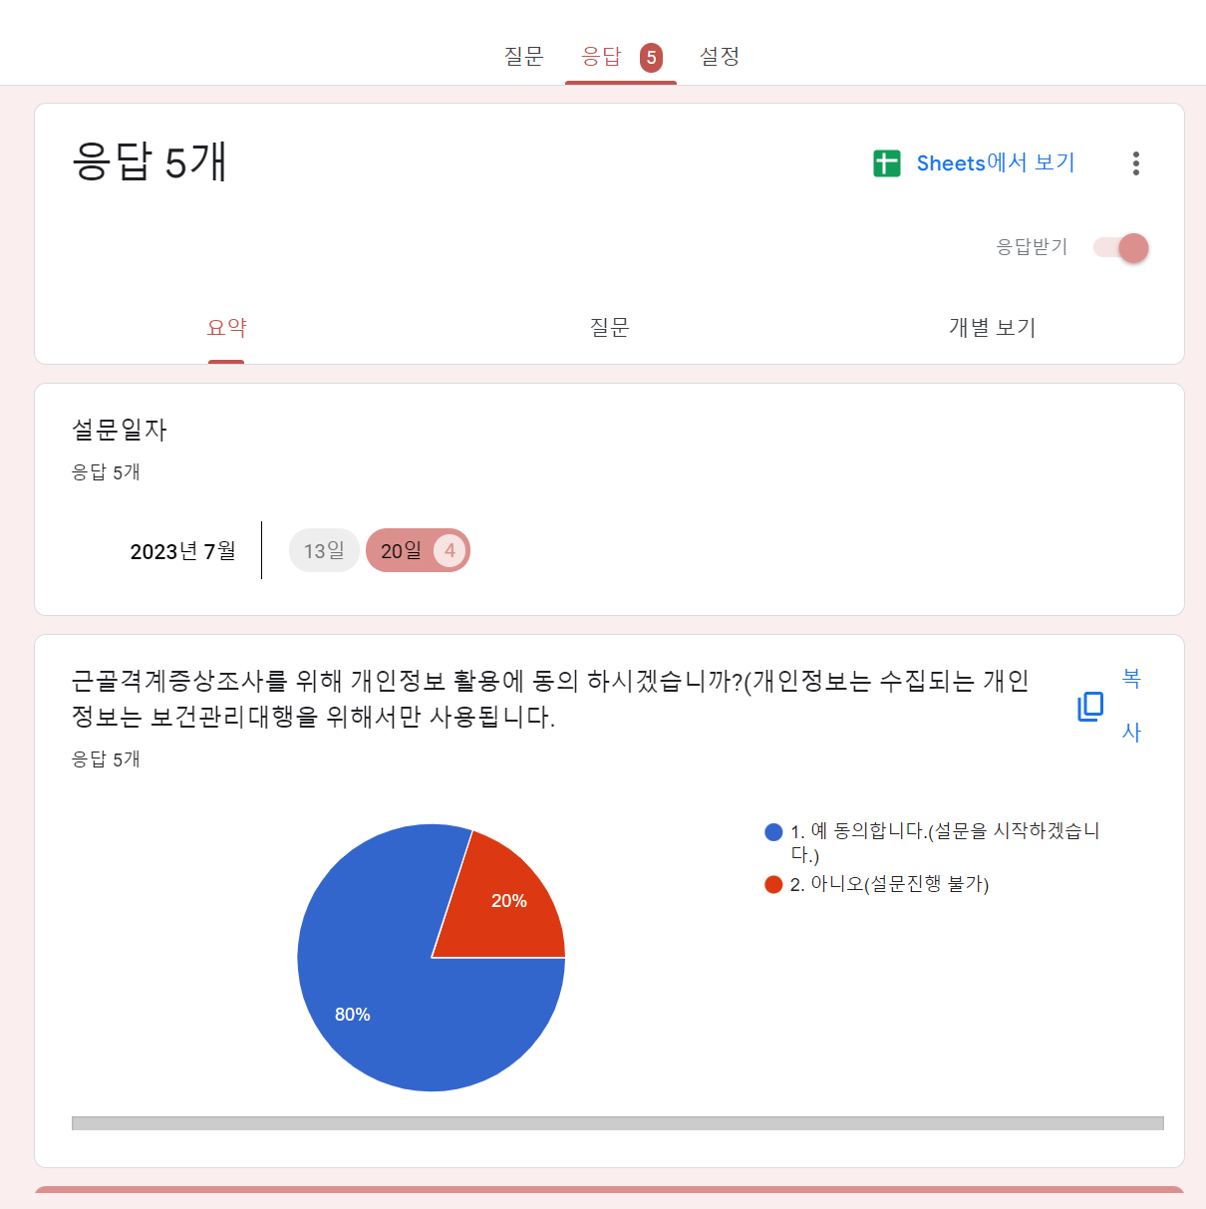
결과를 희원으로 업로드 할때
응답 Tab으로 이동 후 옵션 버튼 클릭

Slide 4
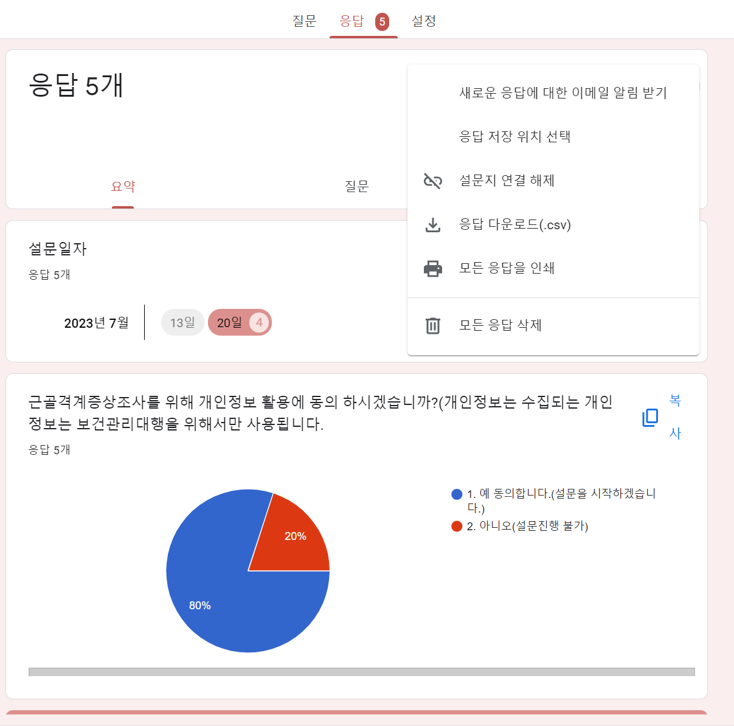
응답 다운로드(.csv) 클릭

Slide 5
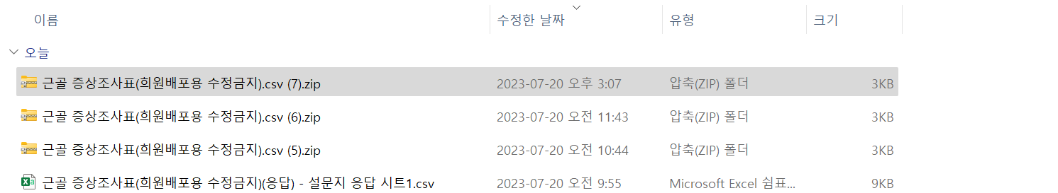
다운로드 폴더에 다운된 파일 압축 풀기

Slide 6
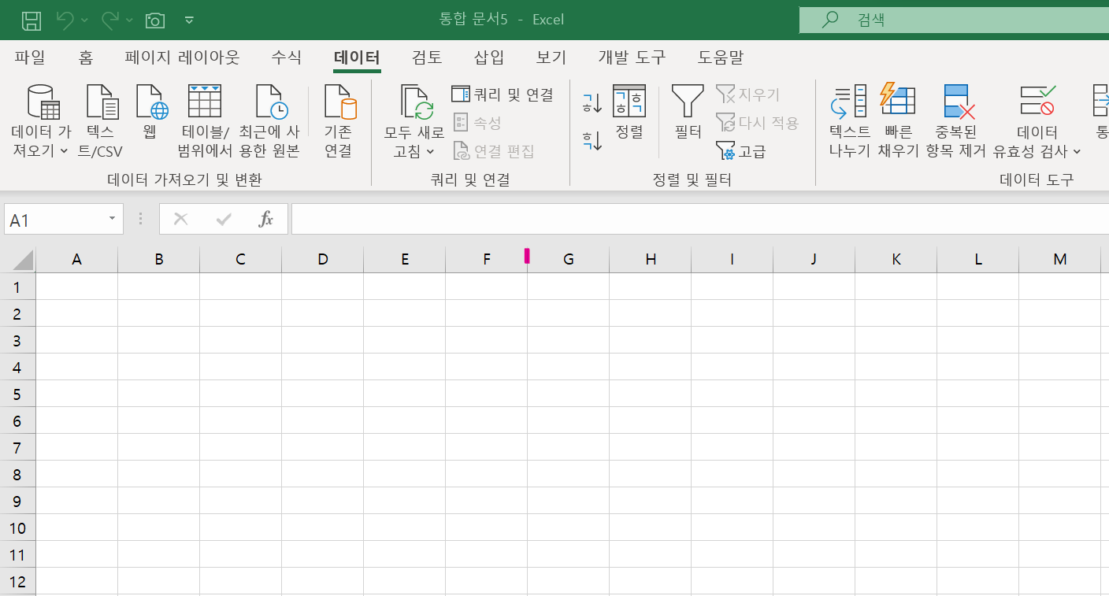
1. 엑셀프로그램 실행 후 데이터 탭 클릭
2. 텍스트/csv 데이터 가져오기 및 변환 클릭

Slide 7
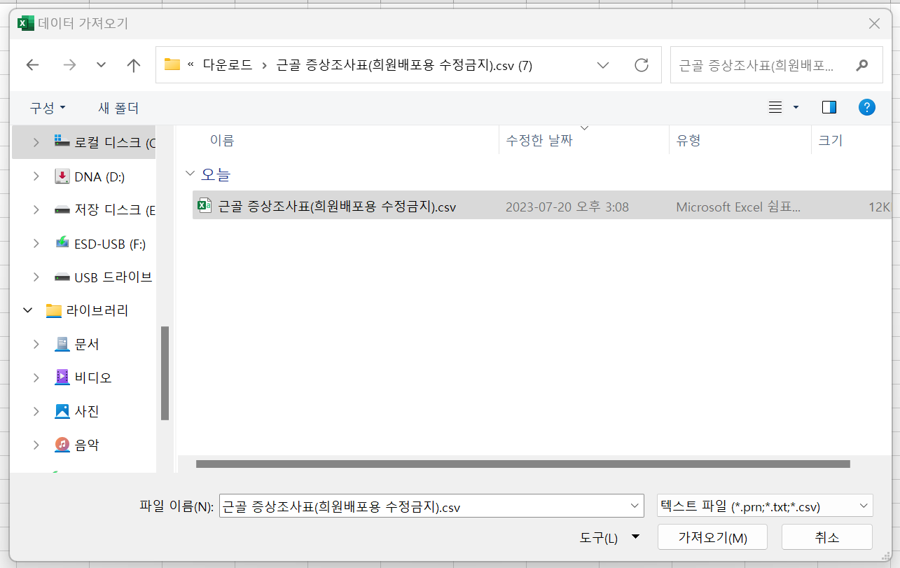
1. 구글폼에서 다운로드 받은 csv 파일 선택 후 가져오기

Slide 8
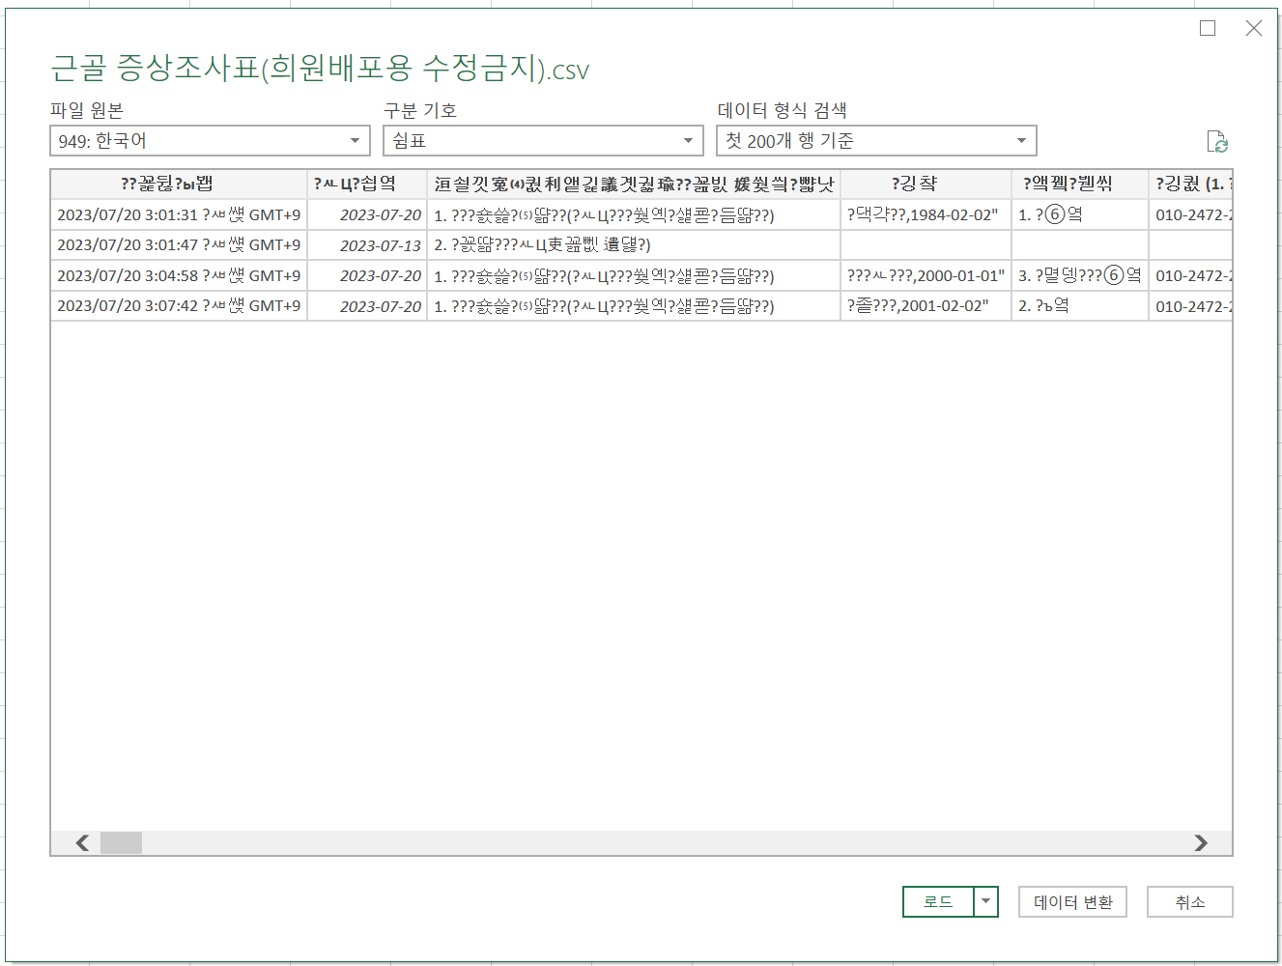
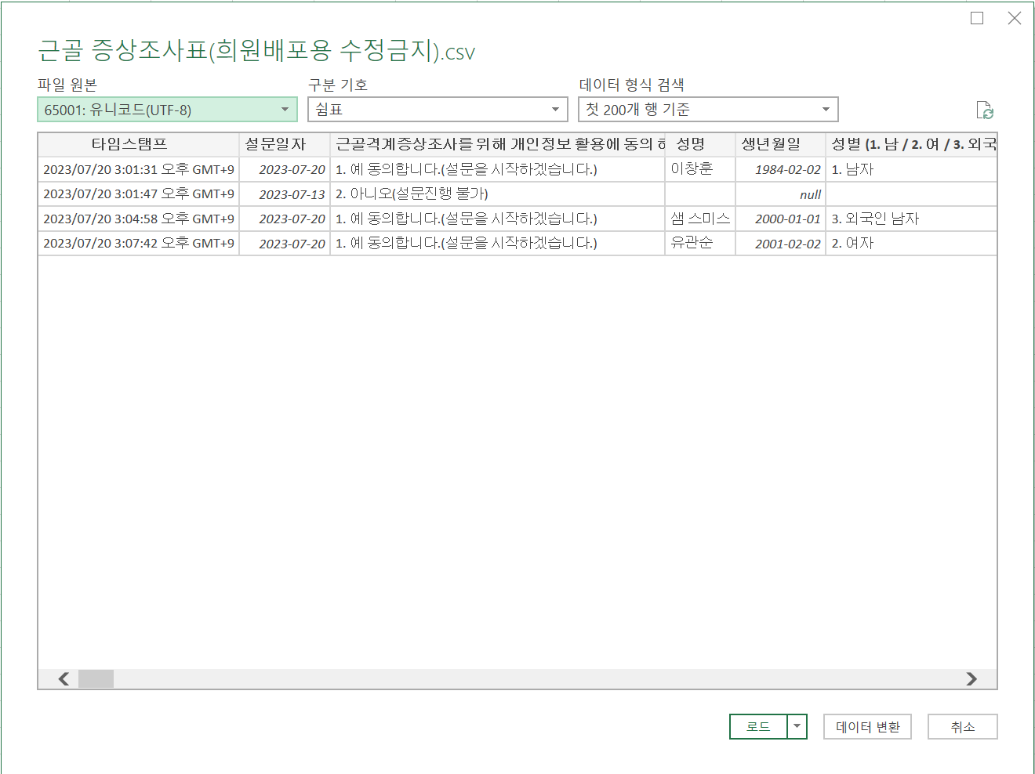
949:한국어를 유니코드(UTF-8)로 선택 한 후 데이터 변환

Slide 9
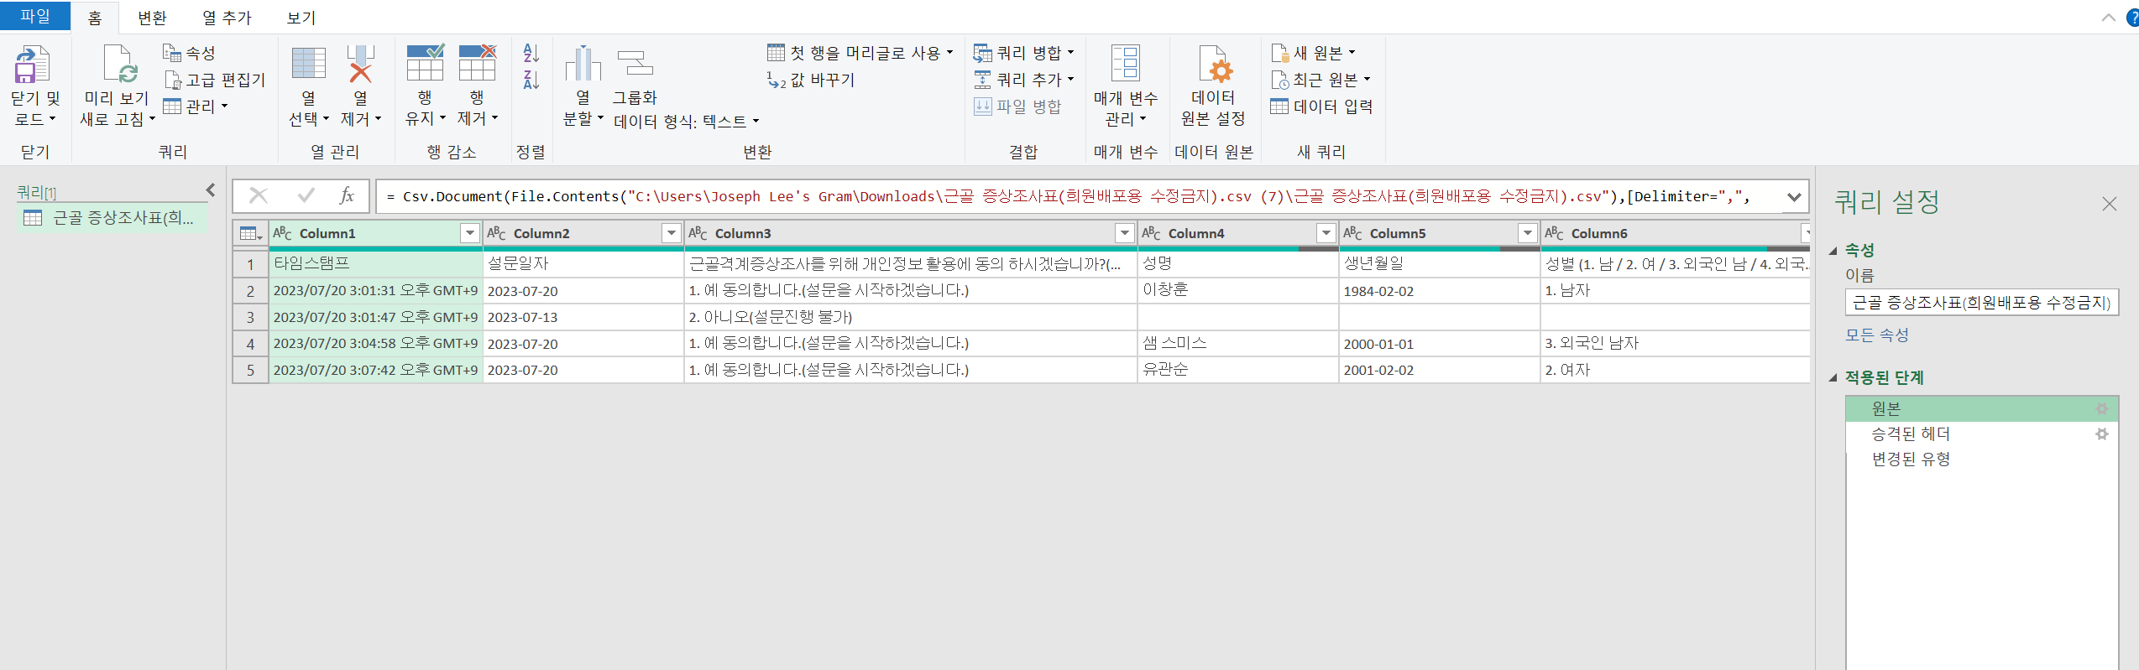
1. 적용된 단계를 원본으로 선택
2. 닫기 및 로드

Slide 10
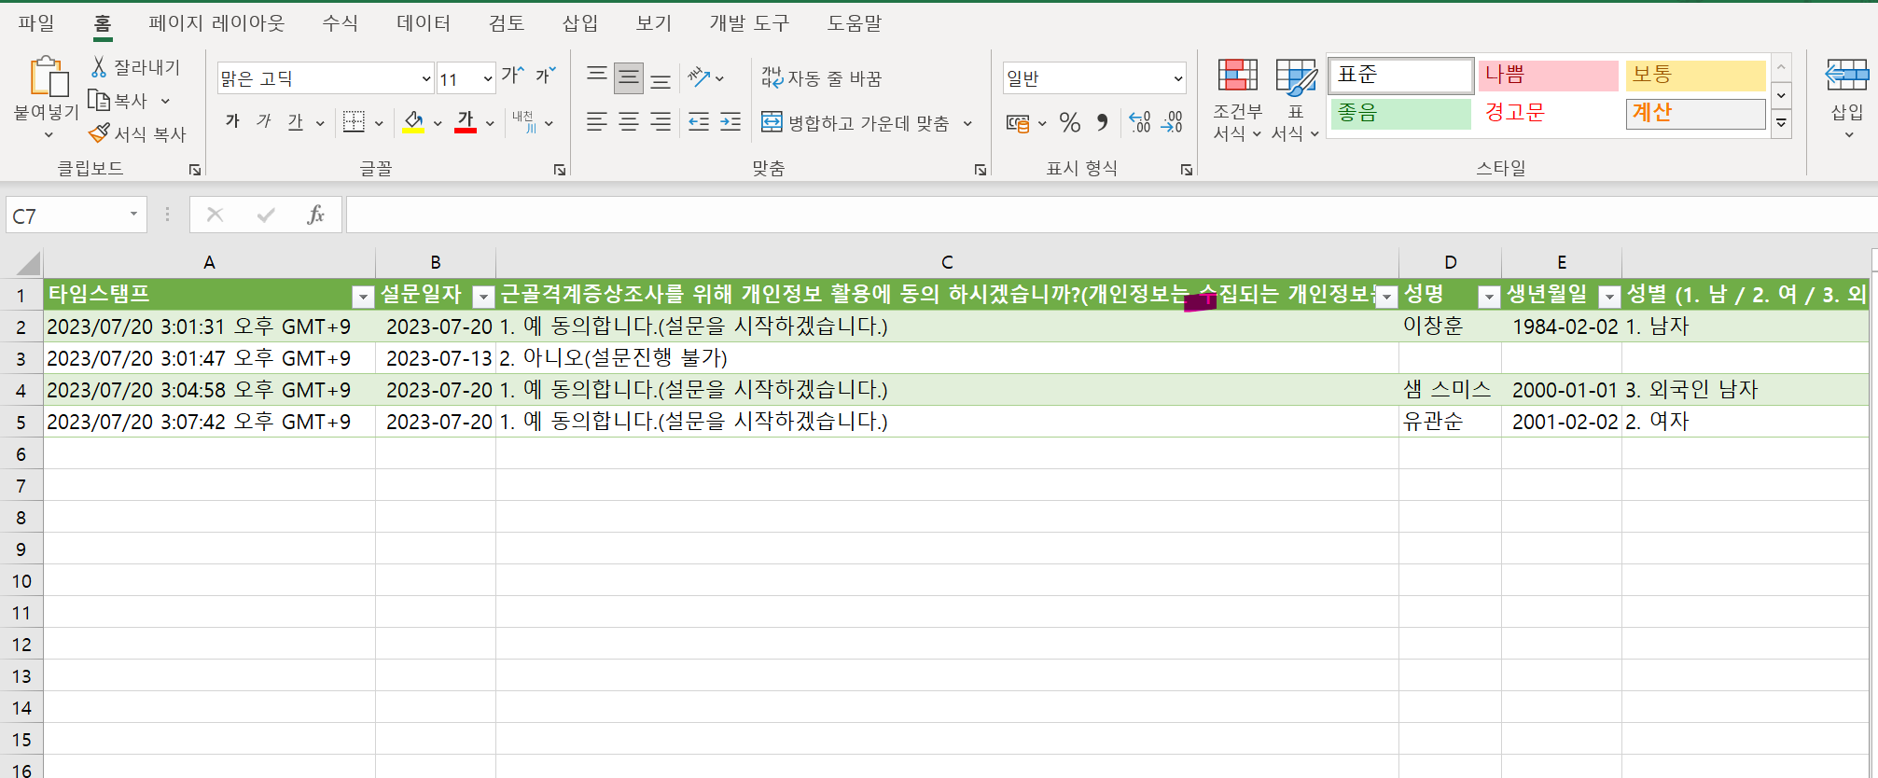
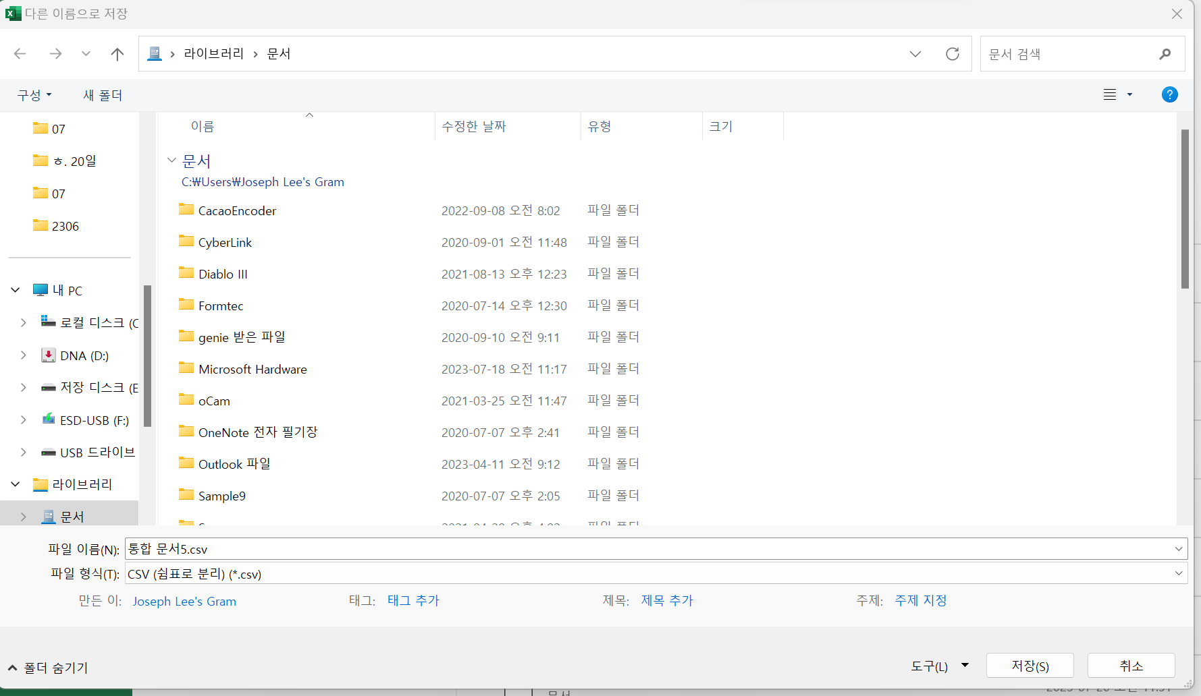
1. 완료 후 다른이름으로 저장 하기
2. CSV(쉼표로 분리)(*.csv)로 파일형식 선택하여 저장
(csv파일의 경우 현재탭만 저장됨으로 현재탭만 저장하기 확인)

Slide 11
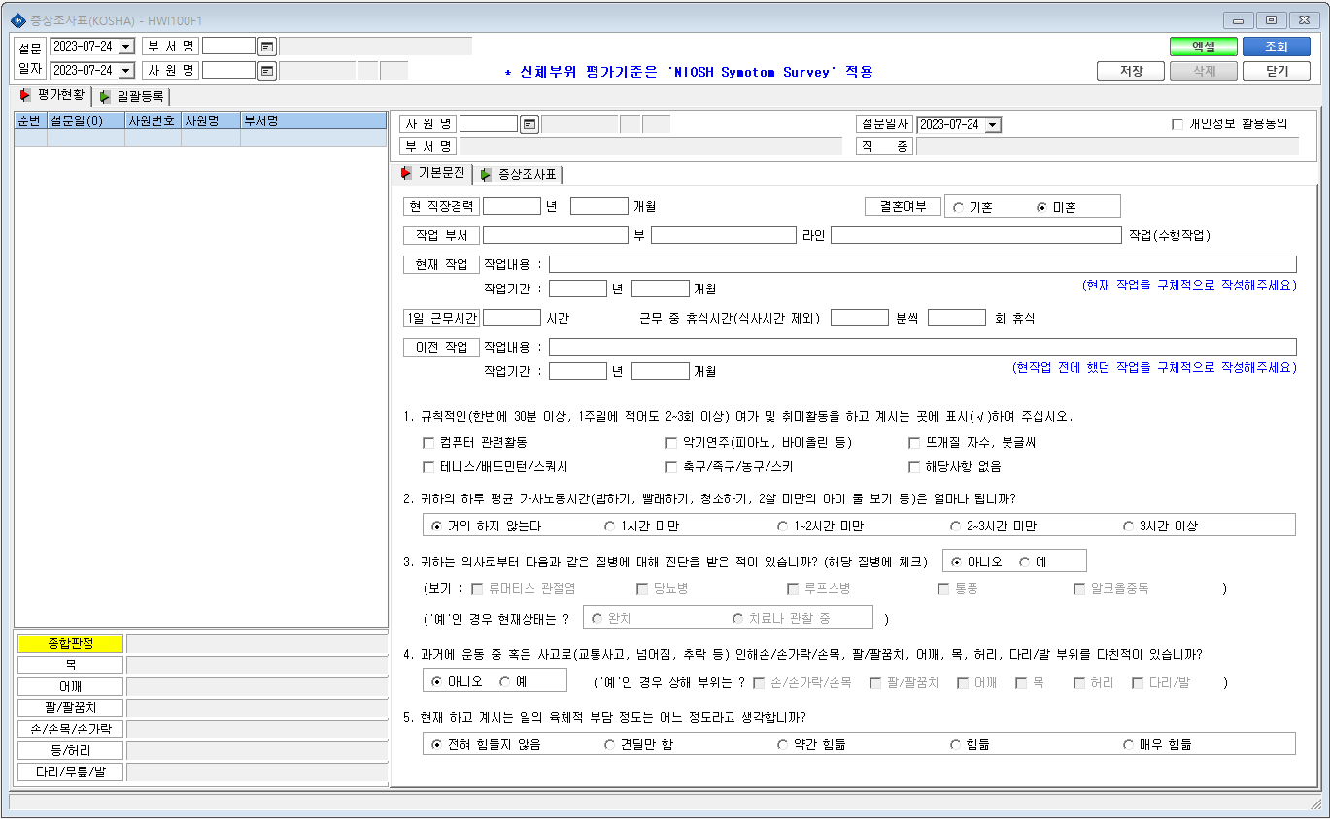
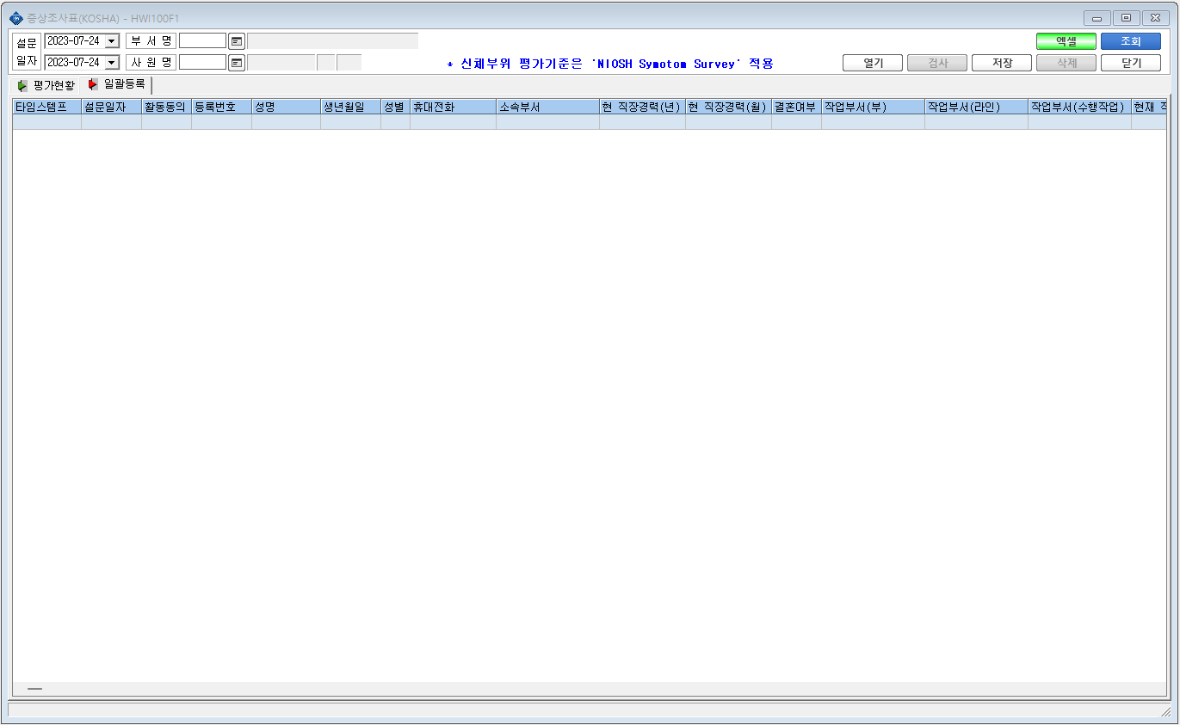
1. 근골격계 증상조사표 메뉴-일괄등록 탭 클릭
2. 열기 클릭하여 저장한 csv 파일 불러오기

Slide 12
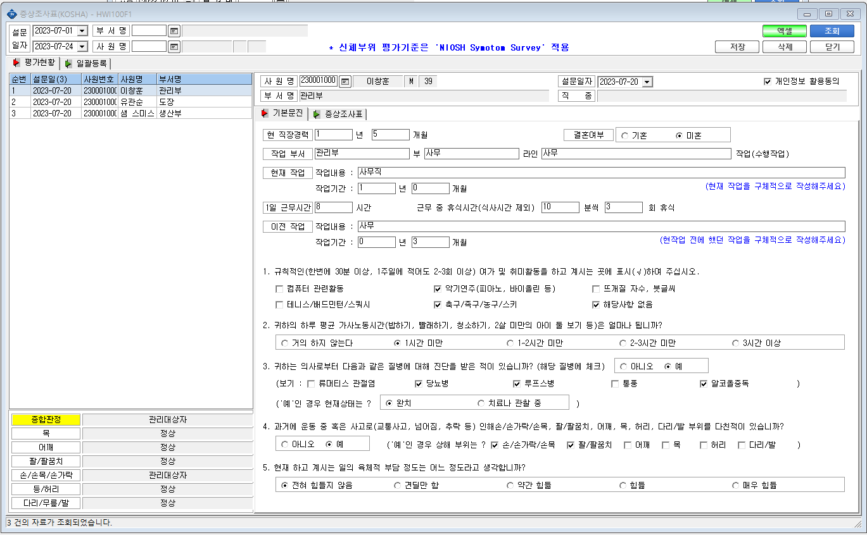
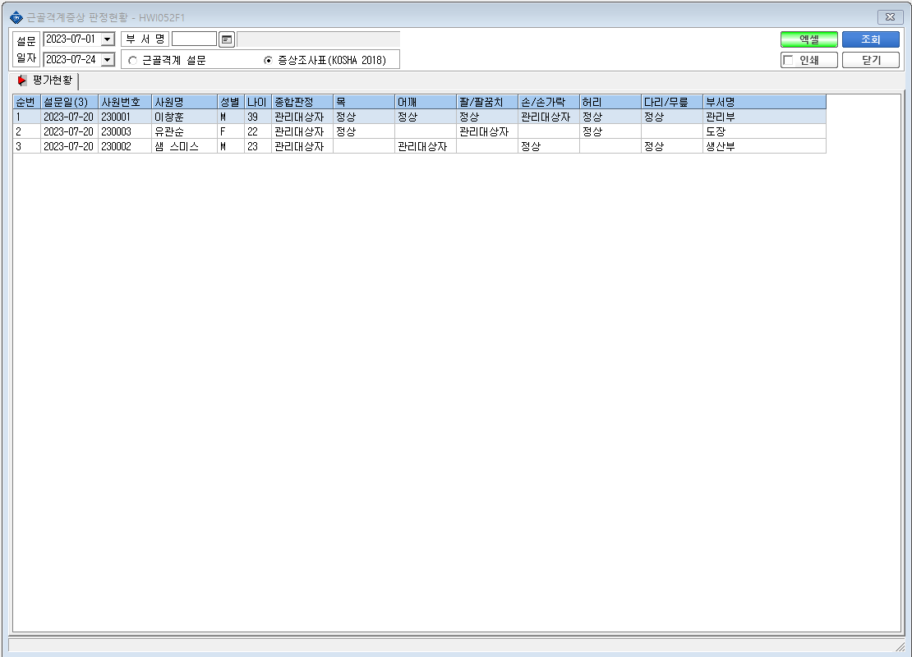
1. 평가현황으로 이동 후 날짜와 부서 변경하여 조회
2. 근골격계질환-판정/설문현황 메뉴 실행하여 조회

